Slide 1
LAB - 09
陳培殷老師
國立成功大學 資訊工程系

Slide 2
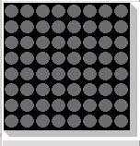
LED Dot Matrix Display (1/3)
In DE0-CV external board
column
[7][6][5][4][3][2][1][0]
[7][6][5][4][3][2][1][0]
row[7]
row[6]
row[5]
row[4]
row[3]
row[2]
row[1]
row[0]
DM1
DM0

Slide 3
LED Dot Matrix Display (2/3)
點矩陣由8 bits的row訊號及8 bits的column訊號控制
當row訊號第i個bit為0，column訊號的第j個bit為1，則第(i, j)個位置之點矩陣會被點亮
row[4] = 0
column[5] = 1
LED
0 0 1 0 0 0 0 0
Your Design
Row Line
Dot Matrix
module …(…);
output [7:0]col;
output [7:0]row;
.
.
.
.
.
1 1 1 0 1 1 1 1
……
Column Line
……

Slide 4
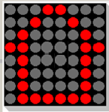
LED Dot Matrix Display (3/3)
快速地將row控制訊號的每個bit輪流設為0
根據目前要顯示的row來判斷column訊號的哪些bits要設為0
藉由視覺暫留，達到一次顯示8列的視覺效果
Step 1
Step 2
Step 3
Step 4
0 0 0 1 1 0 0 0
0 0 1 0 0 1 0 0
0 1 0 0 0 0 1 0
1 1 0 0 0 0 1 1
0 1 1 1 1 1 1 1
1 0 1 1 1 1 1 1
1 1 0 1 1 1 1 1
1 1 1 0 1 1 1 1
→
→
→
→ …
Clock must be as 10000 Hz for display !!!
=>

Slide 5
Lab I – Dot matrix display controller
請設計一點矩陣控制電路，在點矩陣顯示右側圖像
電路腳位
Input: clock(CLOCK_50)、reset(reset button)
Output: dot_row(8 bits)、dot_col(8 bits)
本電路採低位準非同步reset
按下reset button時，點矩陣須維持全暗
除頻後的clock頻率須為10000Hz

Slide 6
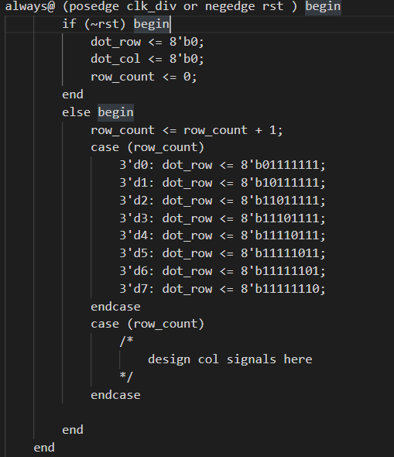
Example for dot matrix controller

Slide 7
Notice
請勿命名中文或數字開頭的資料夾
Device family 請確認與 FPGA Chip 符合 (5CEFA4F23C7)
Top module name & Project name 需要一致
在組合電路中，case、if…else…若沒有寫滿，合成後會產生latch

